Slide 1
Sensores de Posição e Movimento

Slide 2
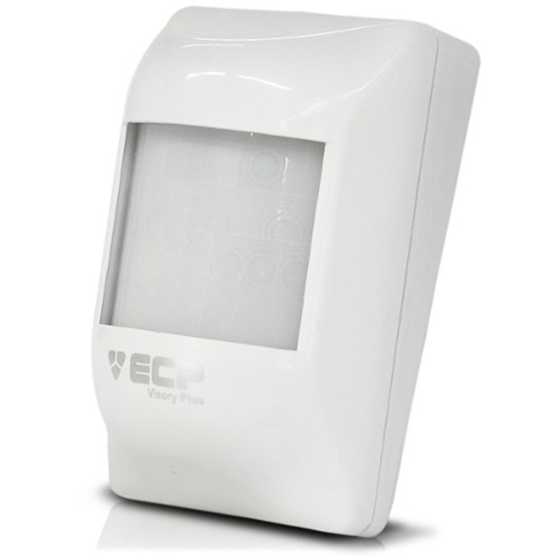
Definição
São instrumentos usados para medir o movimento do corpo .
Este movimento pode ser descrito por uma reta entre dois pontos , ou mesmo um movimento angular, em uma trajetória diferente, como um arco de circunferência, por exemplo.

Slide 3
Tipos de sensores de deslocamento
Potenciométrico - onde o objeto monitorado se comporta como o cursor de um potenciômetro.
Capacitivos - o deslocamento do objeto faz com que as armaduras de um capacitor se aproximem e se afastem. A leitura da capacitância dá a posição do objeto.
Codificado - onde o objeto se movimenta sobre uma superfície marcada com códigos e um transdutor lê esses códigos indicando sua posição.

Slide 4
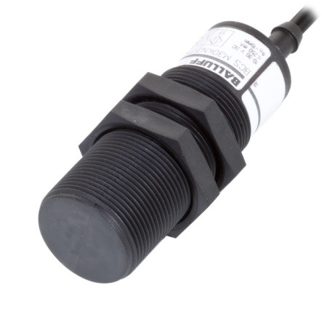
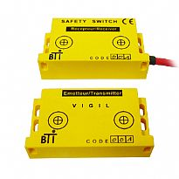

Slide 5
Potenciométrico ou Resistivo
Nesses sensores a posição do objeto num determinado curso é indicada pela posição que um cursor acoplado a este objeto se mantém em um elemento resistivo.
O material resistivo pode ter diversos formatos, conforme o tipo de movimento a ser monitorado.
Assim, nos sensores lineares de movimento, a trilha de material resistivo é uma tira sobre a qual corre o cursor.

Slide 6
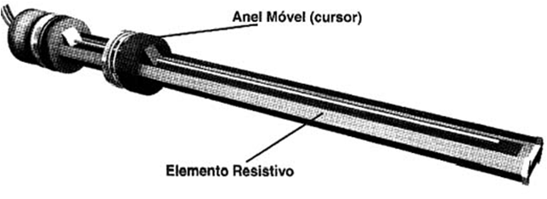
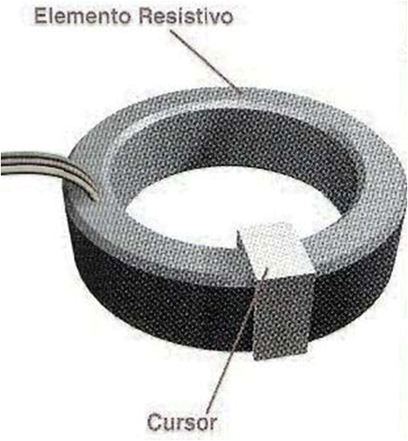
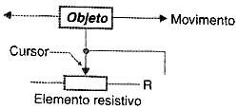

Slide 7
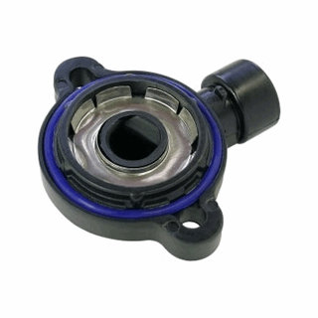
Desvantagens:
Precisão limitada.
Adição de esforço mecânico no sistema.
Sofre desgaste .
Vantagens:
Facilidade de leitura e processamento do sinal.
Resposta linear.
Baixo custo.

Slide 8
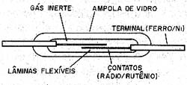
Sensores de Posição Magnéticos
Utilizam campos magnéticos para gerar sinais elétricos
Magnético x Indutivo
Fluxo Magnético x Componentes do Campo

Slide 9
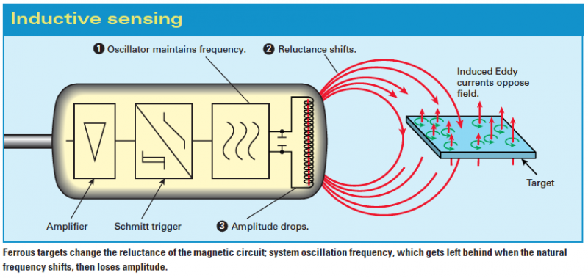
Características
Sem contato
Movimentos Lineares e Angulares
Detecção através de paredes de materiais
Detecção de Materiais ferromagnéticos
Ótima vedação

Slide 10
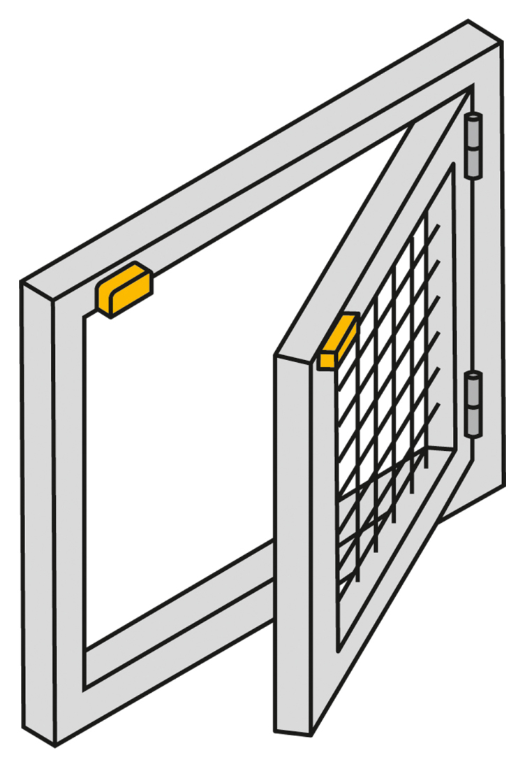
Aplicações
Cilindros pneumáticos
Muito Utilizados na indústria
Sistemas de proteção
Acionadores

Slide 11
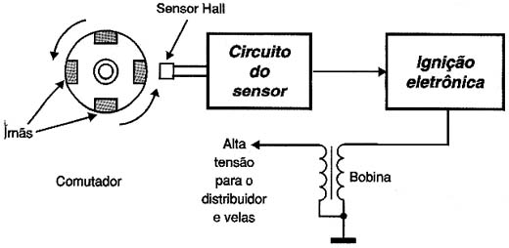
Sensores de Efeito Hall
Convertem campo magnético em sinal elétrico.
Utilizam Reed Switch em conjunto com imã permanente. Nota-se que o imã pode ser um componente do objeto a ser detectado ou do próprio dispositivo do sensor.
Projetado de forma que a presença do objeto na região do sensor ative a chave, enviando um sinal para o comando.

Slide 12
Vantagens:
Oferecem uma faixa maior de alcance na detectação de objetos.
Podem ser embalados para evitar contato com sujeira, poeira, umidade.
Desvantagens:
Tensão é dada em milivolts, sendo necessário a utilização de circuito com transistores para ampliação de sinal.
Sofre ação de outros campos magnéticos, tornando resultados imprecisos

Slide 13
Aplicações
Os sensores de efeito Hall são utilizados em medidores de rotação (rodas de bicicleta, dentes de engrenagens, indicador de velocidade para automóveis) e sensores de fluxo de fluidos.
Também são utilizados em indústrias, onde, por meio de joysticks de Efeito Hall, realizam o controle de válvulas hidráulicas, substituindo a alavanca mecânica. Exemplos: retroescavadeiras, guindastes, etc.

Slide 14
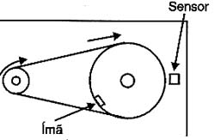
Utilização do sensor para medir a rotação de uma polia de uma máquina
Utilização da bobina para detectar campos eletromagnéticos

Slide 15
Alunos
Julien Augusto Grunow
Rodrigo Bagatin
Vinicius de Almeida
Enio Tanoshi
Rafael Felipe

